Slide 1
SCP Foundation
資工二 106590002 黃宥勛
資工二 106590037 劉聰池
資工二 106590043 高宗佑

Slide 2
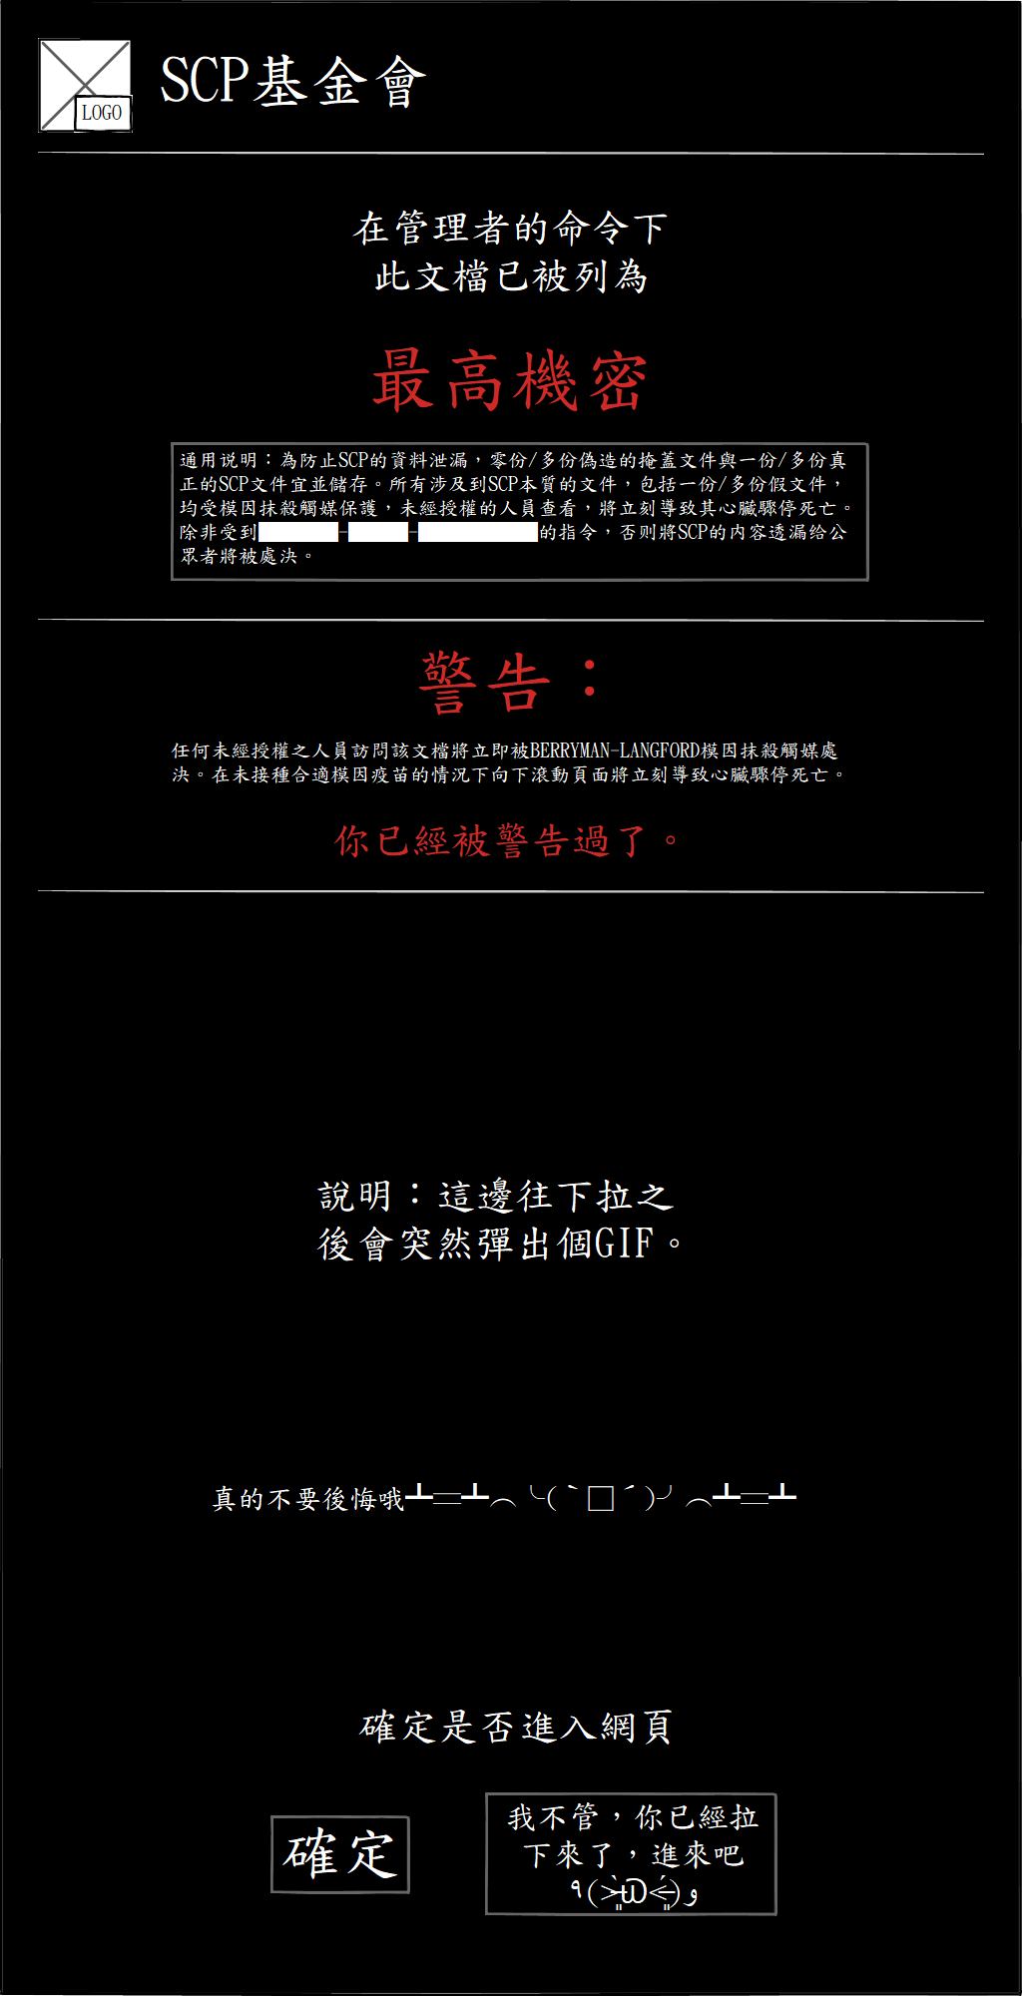
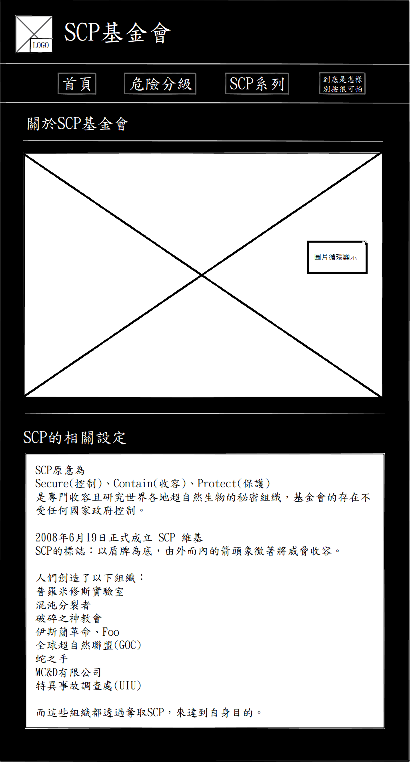
設計稿

Slide 3
程式所用技術
網頁的scrollbar滑動指定範圍，會將網頁定位在某個元素
首頁的標題列會跟著滾輪移動
圖片自動切換顯示，當鼠標在圖片裡面會暫停切換圖片
文字淡入

Slide 4
組員分工
黃宥勛：程式撰寫，設計版面
劉聰池：程式撰寫，撰寫報告
高宗佑：程式撰寫

Slide 5
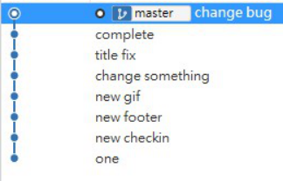
Git flow

